Slide 1
Les données 3D dans le référentiel ^{de données SITG}
Centre de compétence du SITG – SGOI/DETA – Etat de Genève

Slide 2
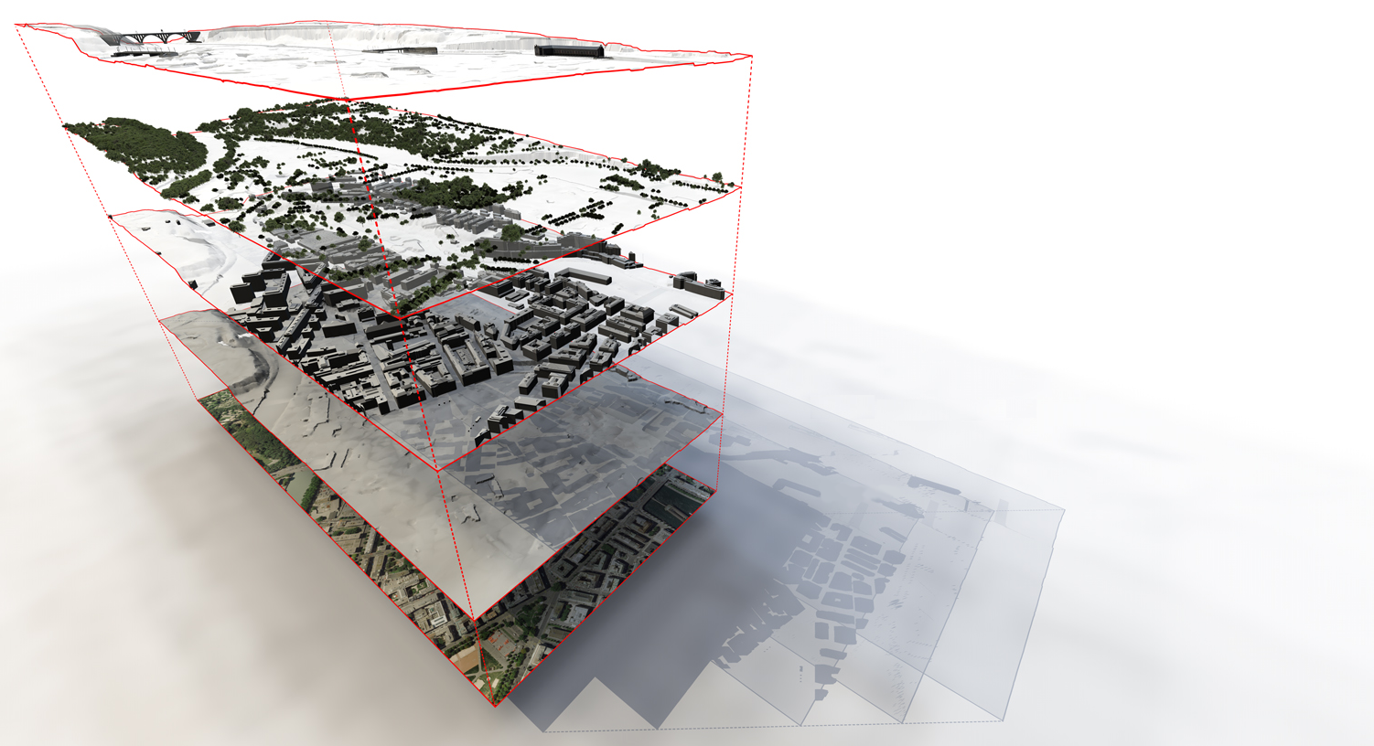
Données 3D en libre accès
Le SITG possède un socle de données 3D depuis 2010 avec :
Ouvrages d’art
Bâtiments remarquables
Inventaire des arbres
Bibliothèques 3D
Bâtiments 3D
Modèle numérique de terrain Nuage de points LiDAR
Orthophotos

Slide 3
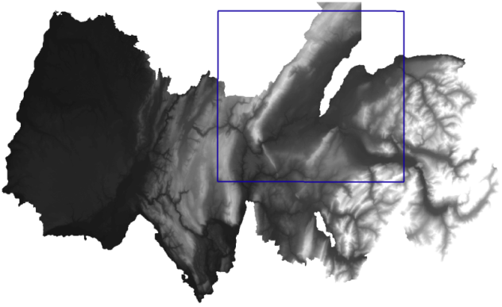
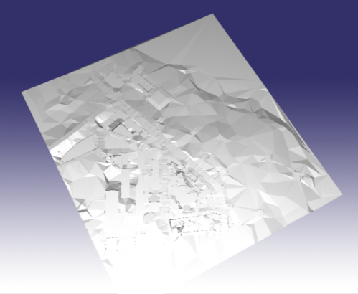
Modèles d’altitude
Acquisition LIDAR
Densité: 25 pts/m2
Période: hiver 2017
Renouvellement : 4 ans
Modèle numérique de terrain et de surface

Slide 4
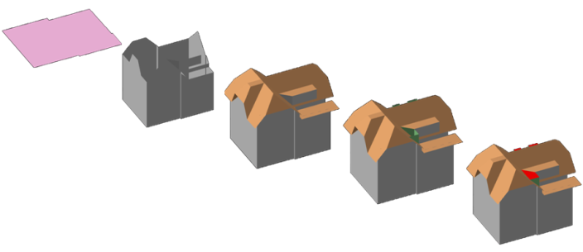
Les bâtiments 3D
La géométrie des bâtiments répartie dans 5 couches…
- Les bases
- Les façades principales
- Les toits principaux
- Les façades des superstructures
- Les toits des superstructures
Caractéristiques
- Mode d’acquisition Photogrammétrie + données SITG
- Format ESRI 3D Multipatch, 3DS, shape 3D, Citygml, KML
- Précision Erreur moyenne : 25 cm
- Type de rendu Modèle unicolore, sans texture
- Mise à jour Périodique, tous les 4 ans
- Données attributaires Identifiant fédéral des bâtiments
Volume du bâtiment
Hauteur min et max du toit
Surfaces des toitures, façades …
- Périodicité de mise à jour A chaque nouvelle acquisition aéroportée (tous les 2 à 3 ans)

Slide 5
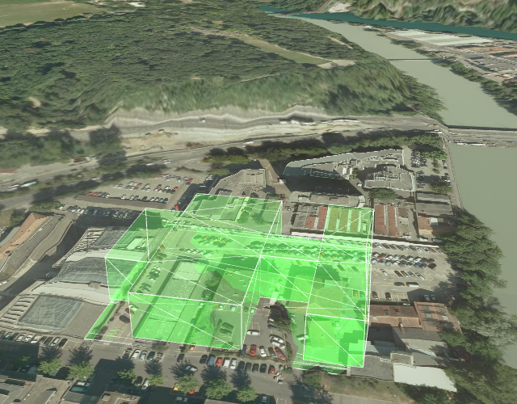
Les bâtiments projet 3D
Les bâtiments projetés 3D sont des modèles 3D des bâtiments dont les demandes d'autorisation
ont été déposées.
Ils représentent le volume global du bâtiment sans les détails des toits et facades.
Le but est de représenter le gabarit du futur bâtiment
Caractéristiques
- Mode d’acquisition Plan d'architecte
- Format ESRI 3D Multipatch, 3DS, shape 3D, Citygml, KML
- Précision Variable
- Type de rendu Modèle unicolore, sans texture
- Données attributaires Identifiant fédéral des bâtiments, niveaux hors sol et sous sol, destination, hauteur, statut du bâtiment
- Périodicité de mise à jour Continue

Slide 6
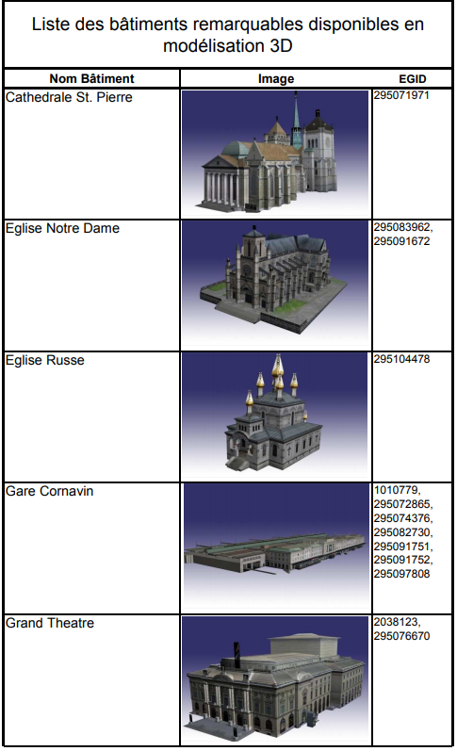
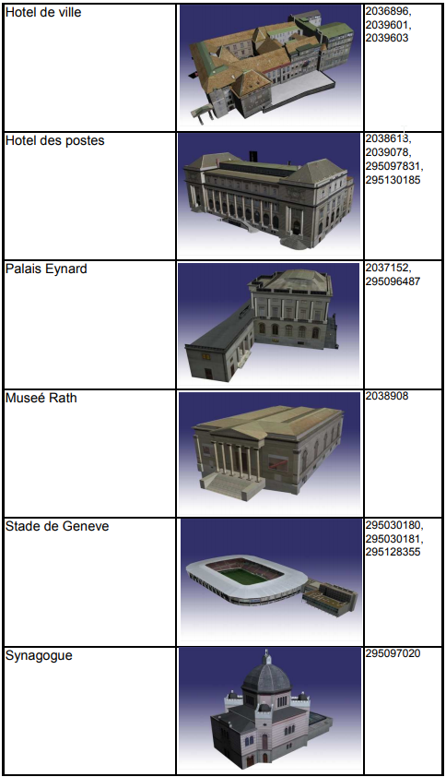
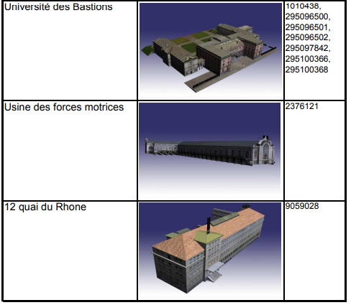
Les bâtiments remarquables 3D
14 bâtiments remarquables 3D sont disponibles aux formats multipatch et 3Ds

Slide 7
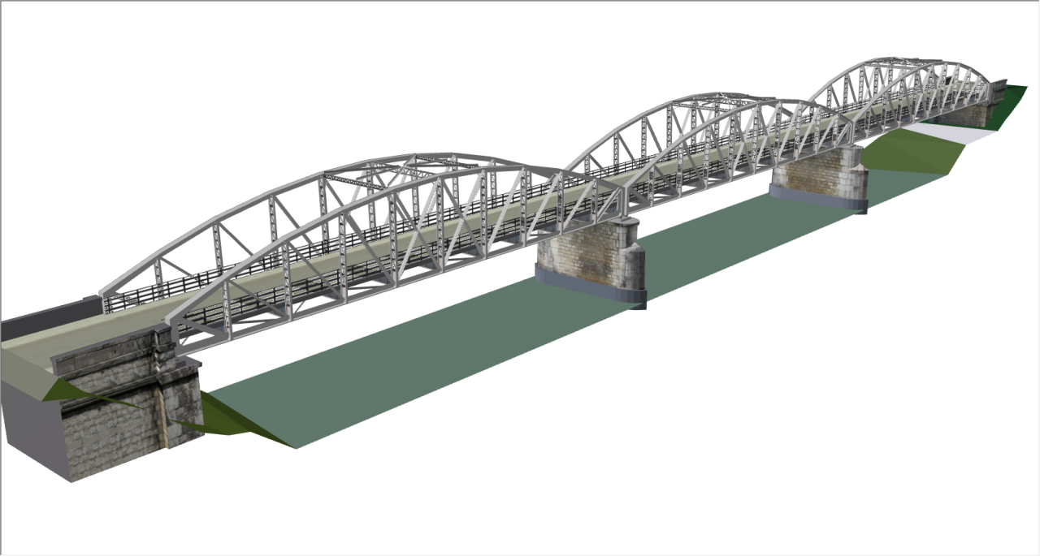
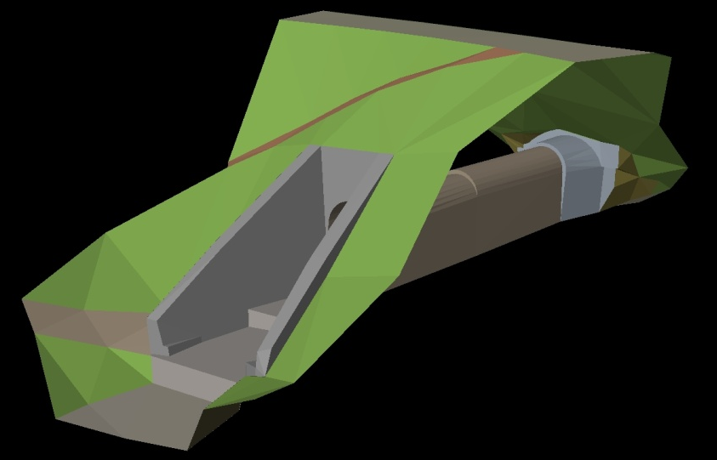
Ouvrages d'art 3D
~350 ouvrages d'art sont disponibles
Type d’acquisition: théodolite, photogrammétrie terrestre, laser terrestre ou autoporté
Précision : 10 cm
Texturés
Géoréférencés
Format: multipatch, 3DS
Mise à jour permanente

Slide 8
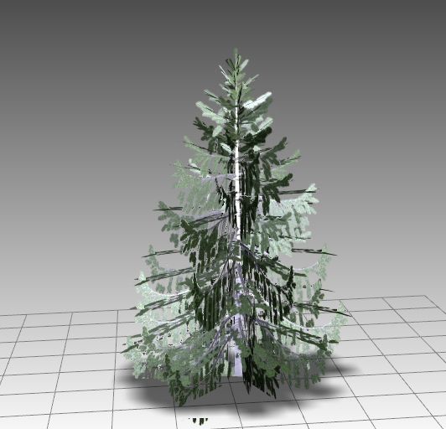
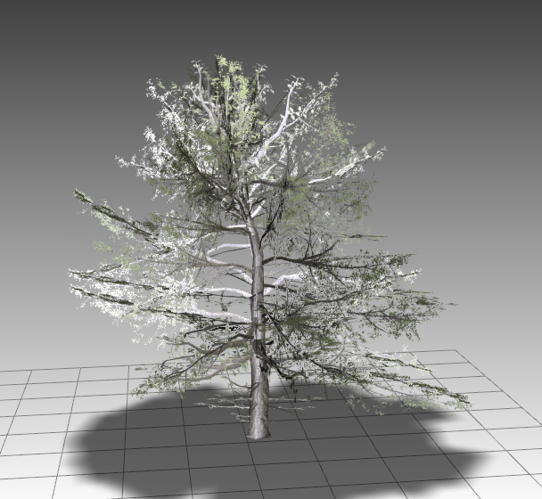
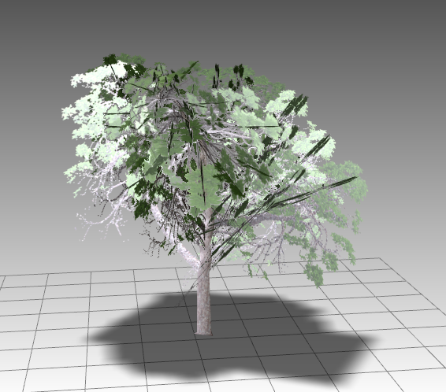
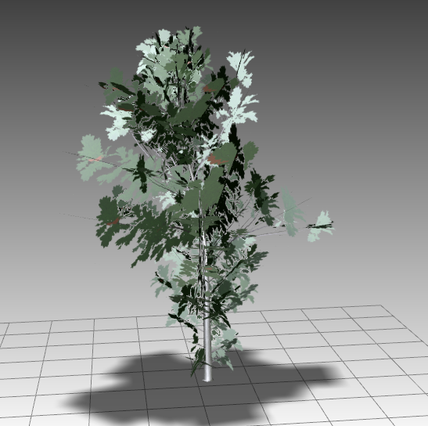
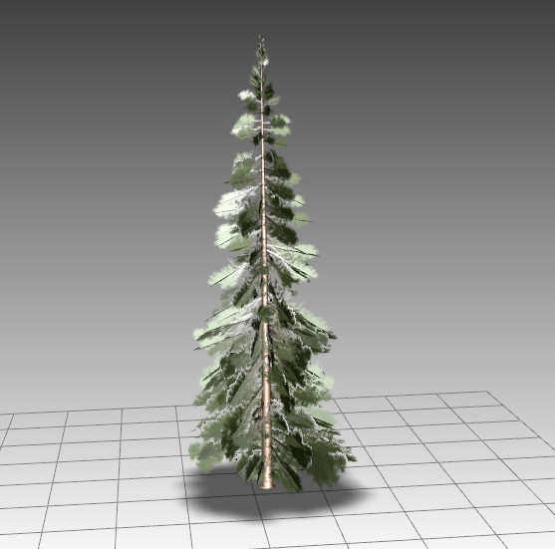
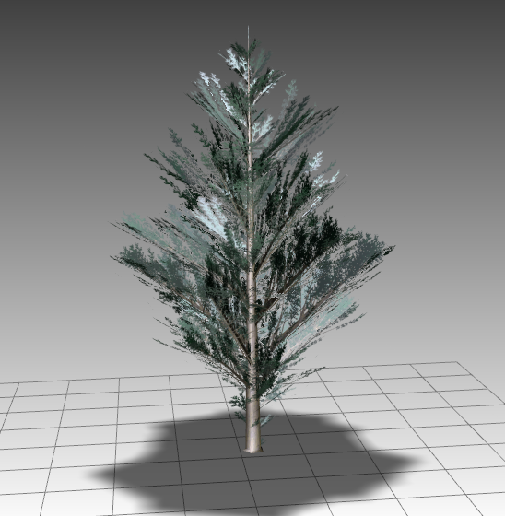
Inventaire des arbres – bibliothèque 3D
Plus d'une cinquantaine d'essences locales ont été modélisées et sont disponibles au format 3Ds

Slide 9
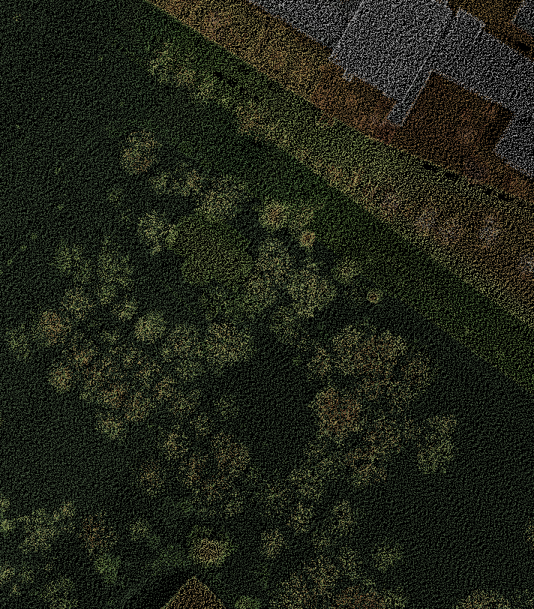
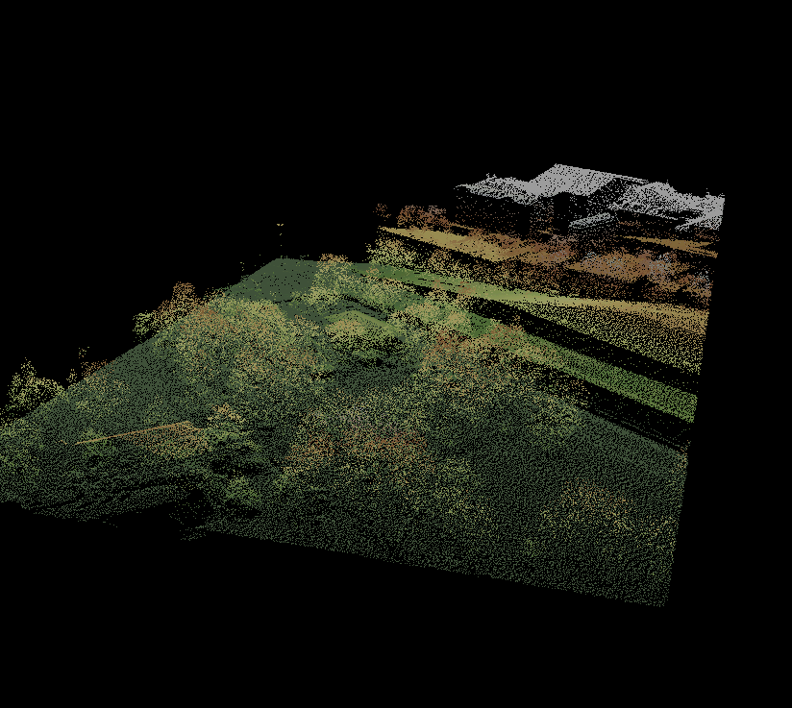
Nuages de points LIDAR
Les nuages de points LIDAR 2005, 2009, 2013 et 2017 sont disponibles au format las

Slide 10
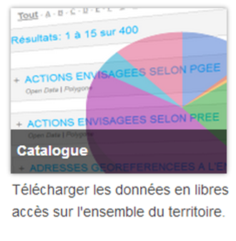
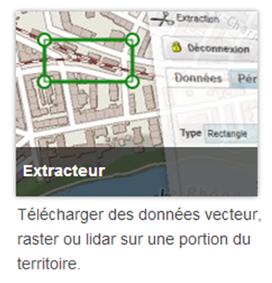
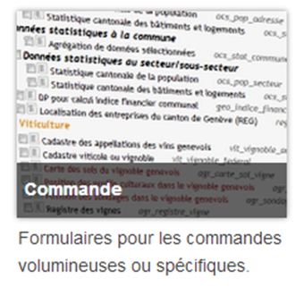
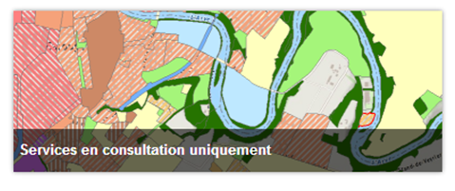
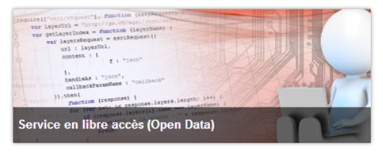
Mise à disposition des données 3D
Comment obtenir physiquement une donnée ?
Comment accéder aux données au travers des services en ligne ?

Slide 11
Mise à disposition des données 3D
Le catalogue de données
Téléchargement des données vecteur en libre accès sur l'ensemble du territoire.
Chaque semaine, un traitement met à jour les données du SITG et les décline dans différents formats. Les données sont alors compressées dans une archive ZIP et placées la plateforme web du SITG. L'utilisateur peut ainsi instantanément télécharger les données depuis le catalogue.
Formats disponibles
SHAPE (ESRI) Standard "de facto" reconnu par un grand nombre de logiciels libres ou non et dont le format est décrit par ESRI
Geodatabase-file (ESRI) Format propriétaire à utiliser avec les outils de la gamme ESRI
GML Format standard développé par l'Open Geospatial Consortium (OGC).
KML Standard également de l'OGC. Ce format s'utilise facilement avec Google-Earth.
CSV Fichier texte comportant les données attributaires organisées sous la forme d’un tableau avec comme séparateur de valeurs des "points-virgules"

Slide 12
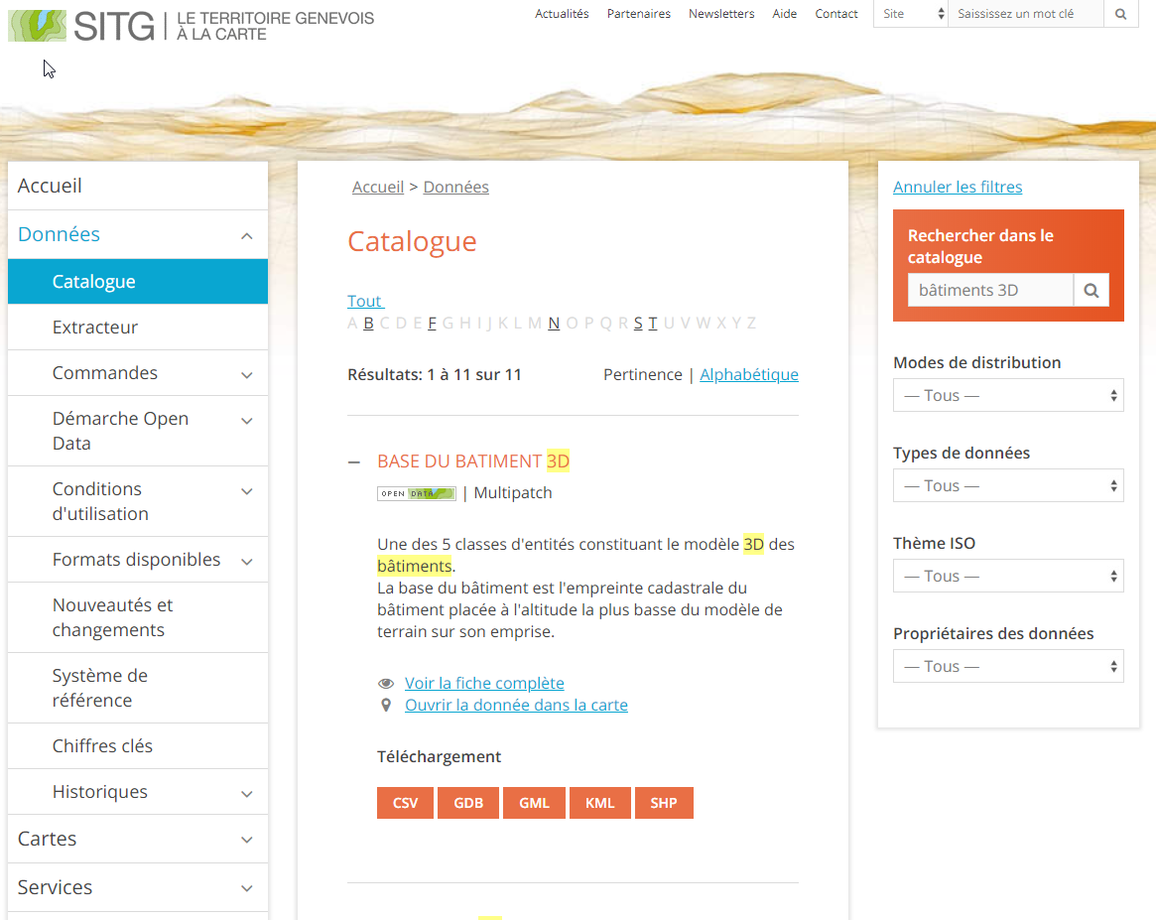

Slide 13
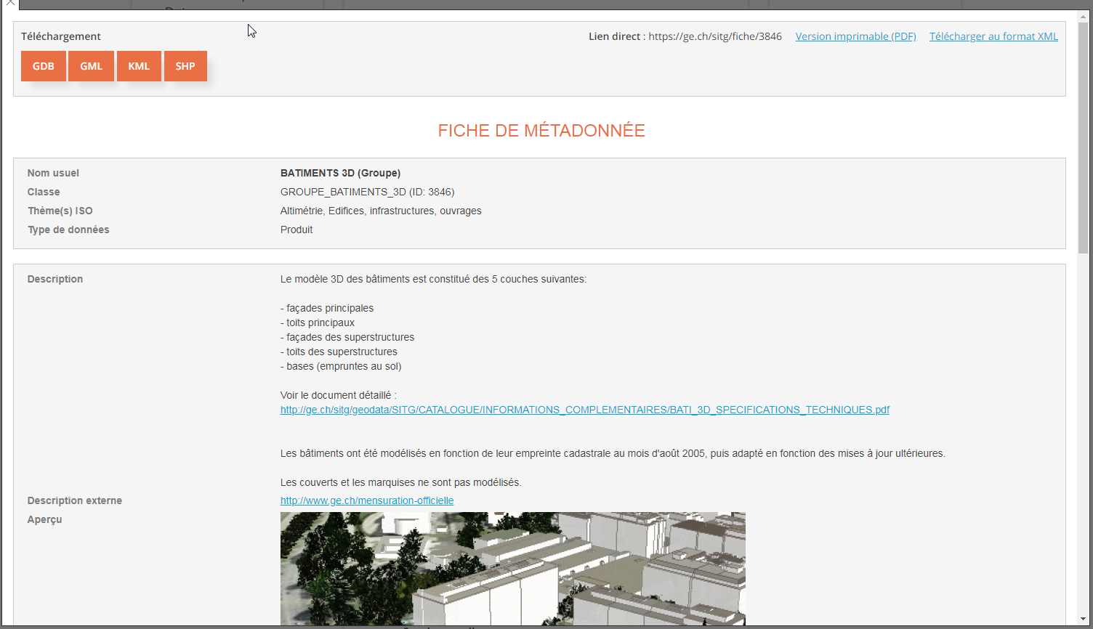

Slide 14
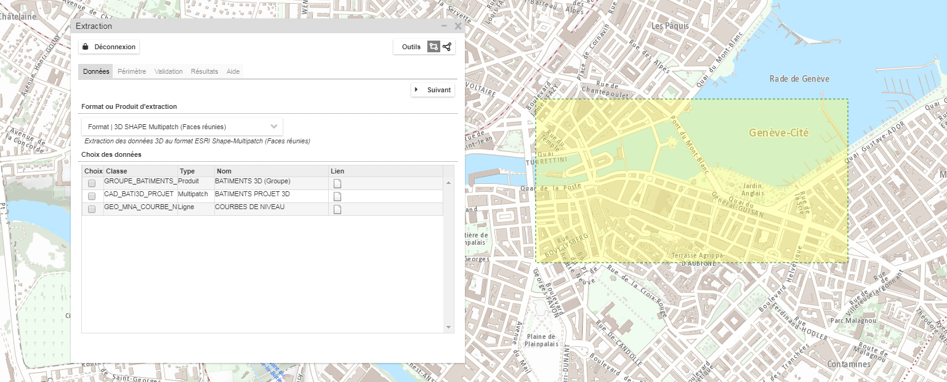
L'extracteur de données
Téléchargement des données vecteur, raster ou lidar sur une portion du territoire, depuis la carte professionnelle du SITG.
L'utilisateur sélectionne un format et les données souhaitées, puis dessine un périmètre sur la carte. L'extraction est produite en temps réel sur la plateforme SITG. En quelques secondes, le résultat est disponible en téléchargement.

Slide 15
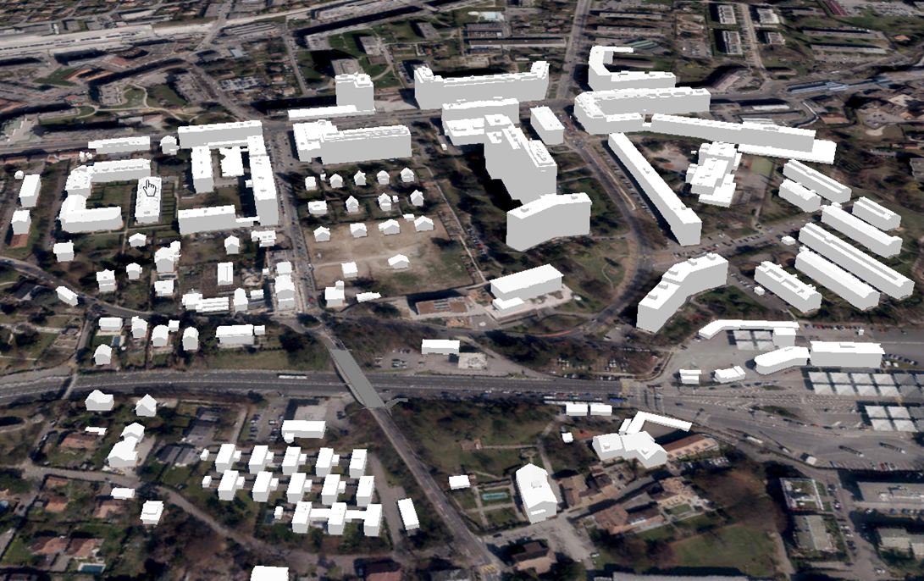
Exemple d'une extraction d'une "maquette blanche"
.

Slide 16
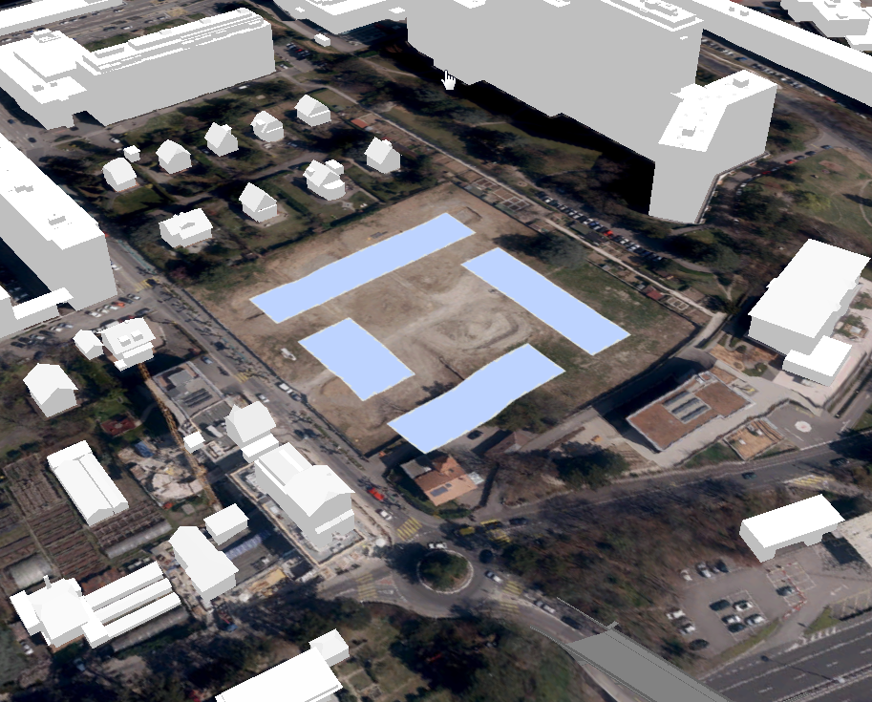
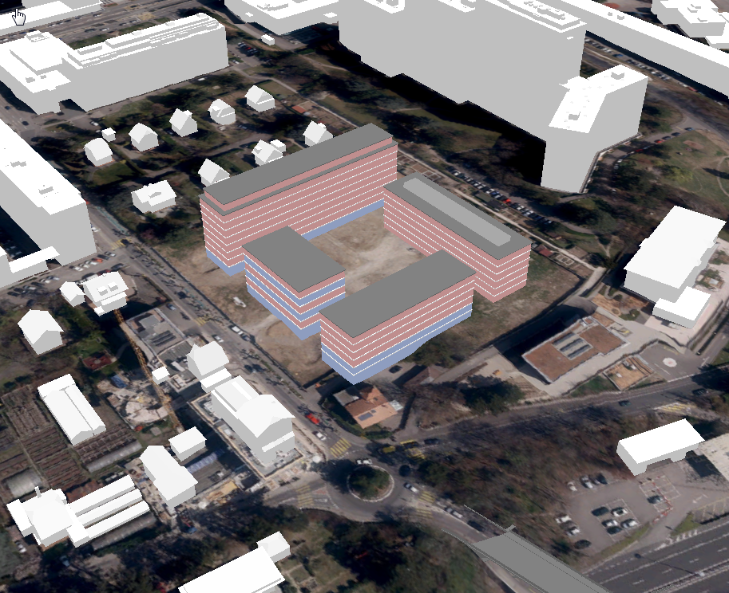
Exemple d'une "maquette blanche" avec intégration d'un projet
.

Slide 17
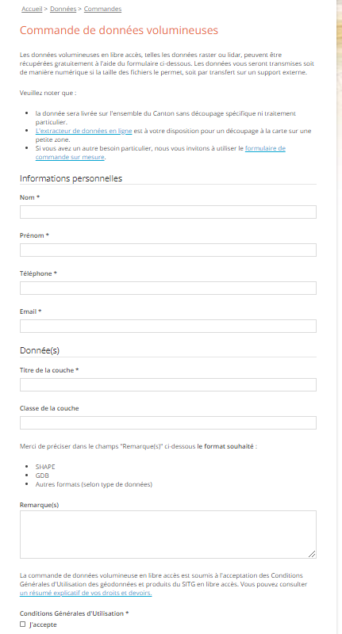
Le formulaire de commande
Commande de données volumineuses (données raster ou lidar) ou spécifiques (bibliothèques 3D) au travers d'un formulaire

Slide 18
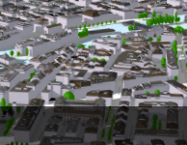
Les services en ligne 3D
Les données 3D vecteurs et les modèles numériques d'altitude sont accessibles au travers de services en ligne (technologie propriétaire Esri).
Ils permettent de naviguer dans les données 3D et de les interroger au travers de scène web.
Services disponibles
Modèle numérique d'altitude (MNT, MNS)
ArcGIS Server Map services
ArcGIS Server Image services
https://ge.ch/sitgags2/rest/services/RASTER
Données vecteur 3D
ArcGIS Online Hosted Scene Layers
https://sitg.maps.arcgis.com/home/group.html?id=abc88c6b81364403adc32ffe4ac35da1
Web services 3D

Slide 19
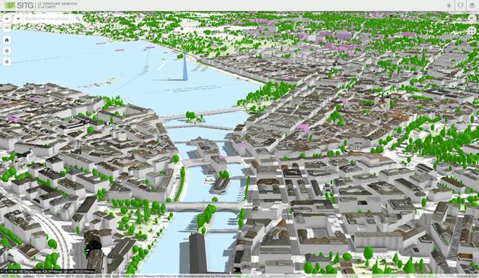
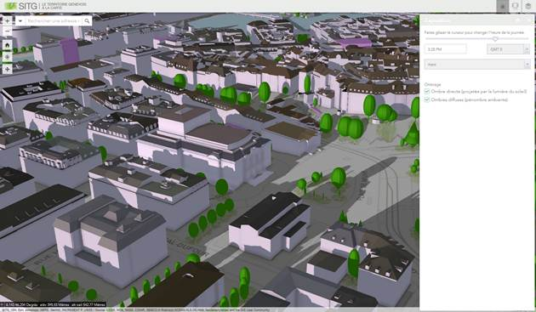
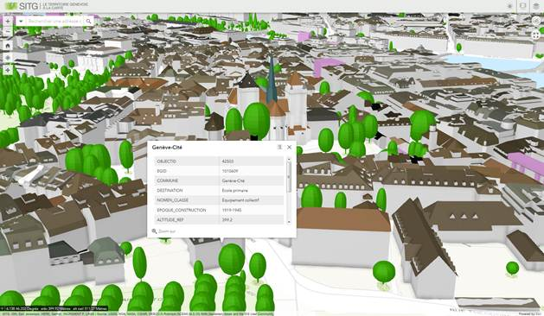

Slide 20
En savoir plus …
Le site du SITG (www.sitg.ch)
Etat de Genève
Département de l'environnement, des transports et de l'agriculture (DETA)
SGOI - Service de Géomatique et de l'organisation de l'information
Rue des Gazomètres 7 - CP 36 - 1211 Genève 8
Tél: +41 22 546 72 71
@SITGeneve LinkedIn
#opendataSITG
Suite… …

